Slide 2
SHODNOST TROJÚHELNÍKŮ - sus
Prezentace je zaměřená na výklad a procvičení shodnosti trojúhelníků podle věty sus.
Autor: Mgr. Věra Benáková, 2. ZŠ Dobříš

Slide 3
VĚTA O SHODNOSTI TROJÚHELNÍKŮ SUS
Zapamatuj si:
Jestliže se dva trojúhelníky shodují ve dvou stranách a úhlu jimi sevřeném, jsou shodné.

Slide 4
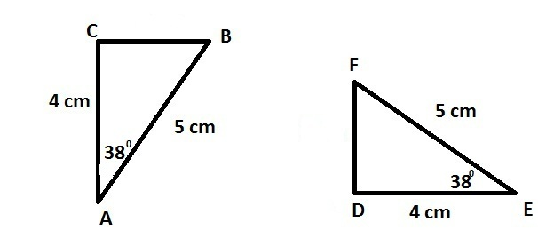
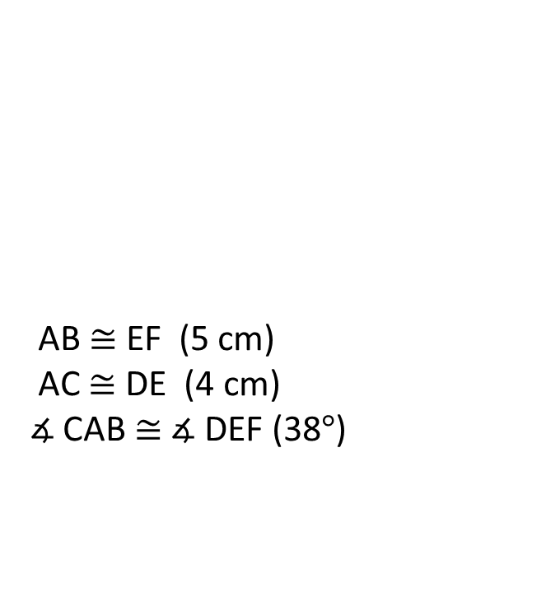
JAK POZNÁM A ZAPÍŠU SHODNOST ?
AB $≅$ EF (5 cm)
AC $≅$ DE (4 cm)
$∡$ CAB $≅$ $∡$ DEF (38$°$)
V zápisu shodnosti musím dát pozor na pořadí stran!
(abych poznal, které vrcholy k
sobě přísluší)
Řeknu si ∆ABC má pořadí
„5 – neznámá – 4“,
toto pořadí nechám i u druhého trojúhelníku.
Zapíšu:
∆ABC ≅ ∆EFD

Slide 5
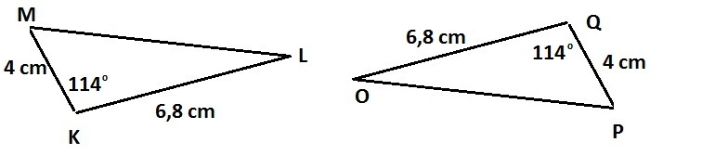
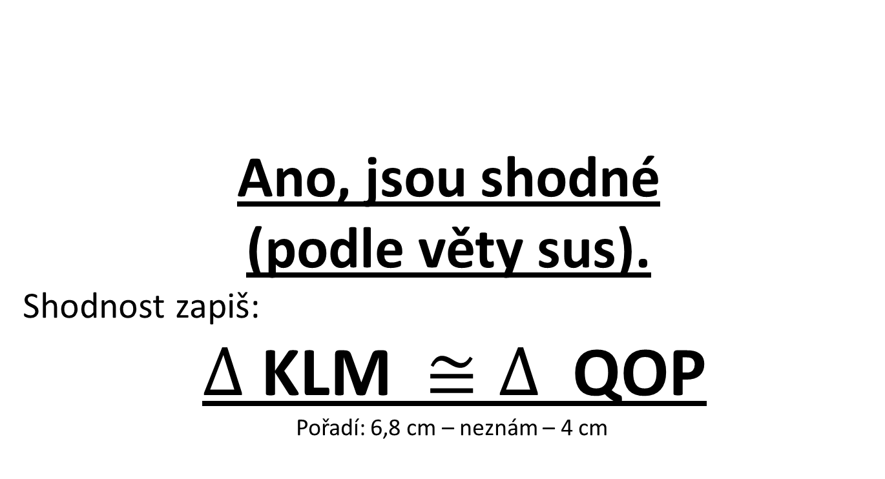
JSOU SHODNÉ TYTO TROJÚHELNÍKY?
Ano, jsou shodné
(podle věty sus).
Shodnost zapiš:
$∆$ KLM $≅∆$QOP
Pořadí: 6,8 cm – neznám – 4 cm

Slide 6
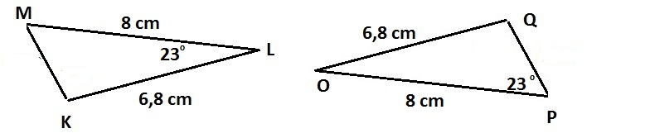
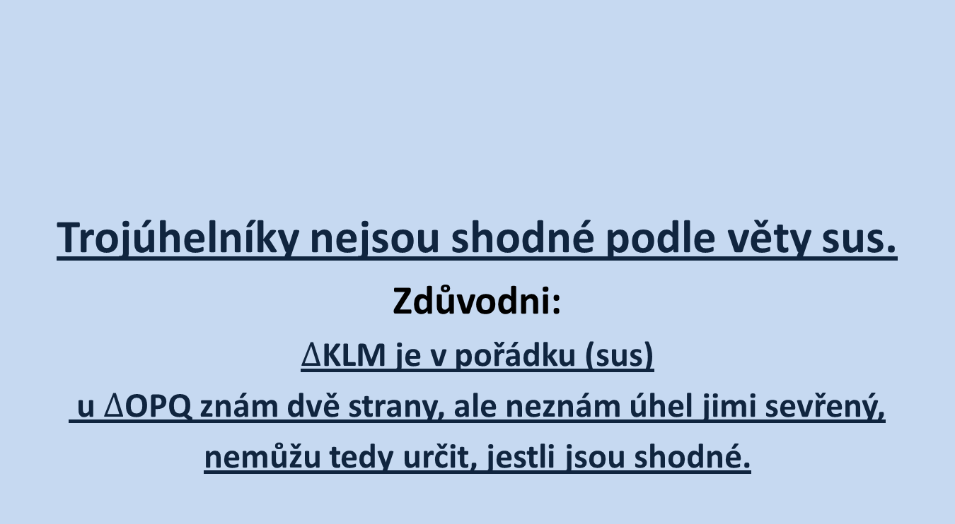
JSOU SHODNÉ TYTO TROJÚHELNÍKY?
Trojúhelníky nejsou shodné podle věty sus.
Zdůvodni:
$∆$KLM je v pořádku (sus)
u $∆$OPQ znám dvě strany, ale neznám úhel jimi sevřený,
nemůžu tedy určit, jestli jsou shodné.

Slide 7
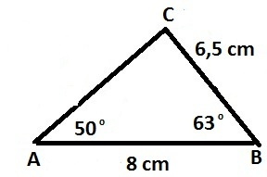
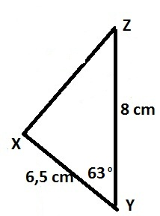
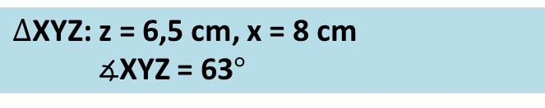
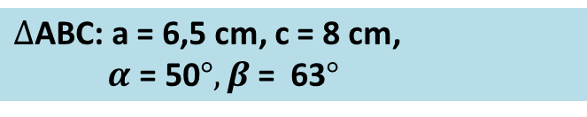
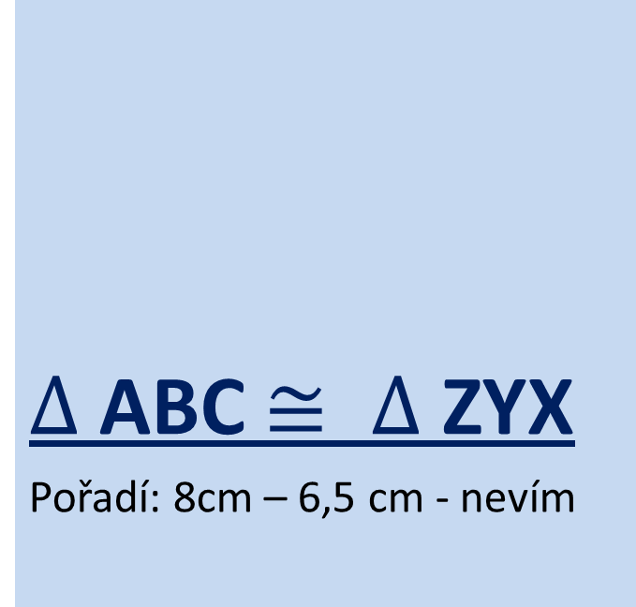
JSOU SHODNÉ TYTO TROJÚHELNÍKY?
$∆$ABC: a = 6,5 cm, c = 8 cm,
$α$ = 50$°, β$= 63$°$
$∆$XYZ: z = 6,5 cm, x = 8 cm
$∡$XYZ = 63$°$
Trojúhelníky jsou shodné podle věty sus.
$∆$ABC $≅ ∆$ ZYX
Pořadí: 8cm – 6,5 cm - nevím

